Slide 1
«Боль»: printf-debugging вместо debugger
В Ansible нет штатного интерактивного debugger уровня IDE: на практике диагностика часто превращается в ansible.builtin.debug + повторный запуск. Типичный цикл диагностики:
гипотеза → добавить debug → запустить playbook → найти нужный host
→ изменить debug → снова запустить → удалить debug
Диагностические task временно попадают в playbook/role и могут остаться в коде.
Для каждой новой гипотезы нужен новый запуск и повторное прохождение предыдущих task.
Большие hostvars и facts создают шум; значения разных hosts трудно сопоставлять.
Ошибка template, lookup, condition или variable precedence часто видна только в момент выполнения.
После failed task стандартный play обычно уже не даёт исследовать и продолжить тот же сценарий.

Slide 2
inspect_step - Интерактивная отладка Ansible playbooks
inspect_step останавливает выполнение до постановки task в очередь и показывает её реальный host-контекст.
Инженер может исследовать variables, Jinja, when, loop items, template и аргументы, а затем выполнить, пропустить или продолжить play.
Решение не меняет executor Ansible: это controller-side strategy plugin поверх штатной linear.
Техническая совместимость: ansible-core 2.12–2.13; основная протестированная версия: 2.13.13.
При запуске версия проверяется: ниже 2.12 выводится warning о partial compatibility, а 2.14+ отклоняется до вызова несовместимого API.
Граница вызвана наследованием linear.StrategyModule и использованием internal hooks без стабильного public-контракта.
Python должен поддерживаться выбранным выпуском ansible-core.

Slide 3
Почему штатных механизмов недостаточно
ansible.builtin.debug — печатает заранее выбранное значение, но требует изменения кода и перезапуска.
-vvv — даёт подробный журнал executor, но не интерактивное состояние перед task.
Обычный --step — спрашивает запуск/пропуск, но не позволяет исследовать variables, шаблоны и conditions.
--check --diff — прогнозирует изменения только настолько хорошо, насколько это поддерживает конкретный модуль.
Tags и --start-at-task — помогают навигации, но не дают breakpoint с просмотром runtime-контекста.
Пробел: нет единой точки, где можно остановиться перед task, задать несколько вопросов текущему контексту и только потом принять решение.

Slide 4
Что делает и что не делает inspect_step
Делает
Показывает source, hosts и runtime variables до выполнения task.
Вычисляет expressions, when, args и template для выбранного loop item.
Управляет run/run!/skip/go/continue, watches, breakpoints и result.
Использует штатные VariableManager, Templar и executor Ansible.
Не делает
Не заменяет tests, --check и code review.
Не является remote debugger и не обеспечивает rollback.
Не выполняет loop пошагово по items.
Не гарантирует безопасность lookup/plugins и не поддерживает ansible-core 2.14+.

Slide 5
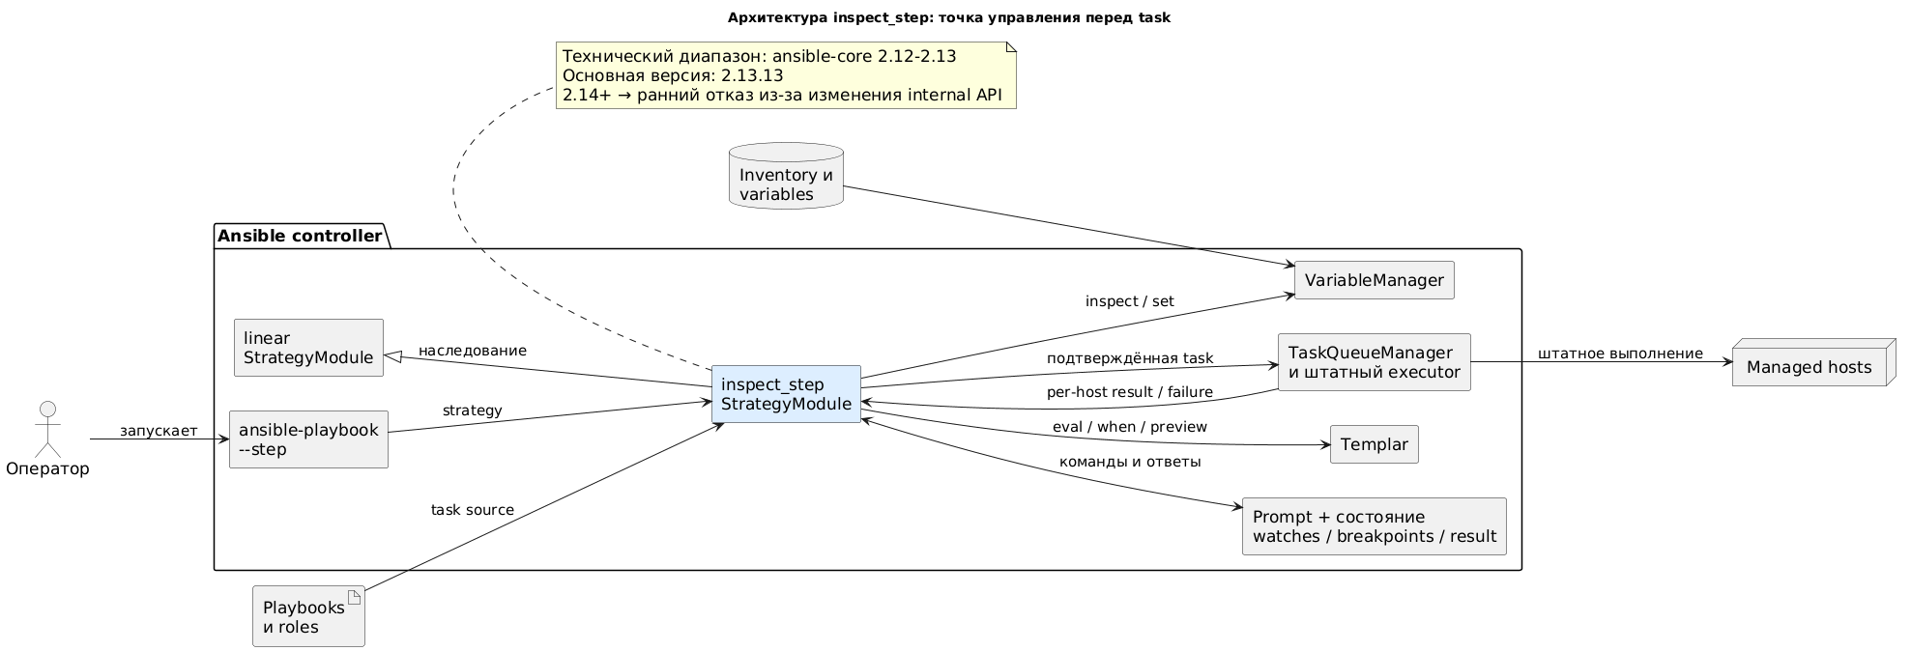
Архитектура
Plugin работает на controller; на managed hosts ничего не устанавливается.
Наследование от linear.StrategyModule сохраняет lockstep-модель.
Lookup/template остаются controller-side операциями.
Архитектура inspect_step

Slide 6
Жизненный цикл одной task
PlayIterator и linear выбирают очередную lockstep-task и активные hosts.
_take_step() передаёт task в интерактивный inspector.
Inspector получает variables выбранного host и показывает masked source.
Оператор выполняет диагностические команды; task ещё не запущена.
r, r!, s, g или c определяют дальнейшее выполнение.
Разрешённая task идёт в штатный executor; результаты обрабатываются Ansible.
Inspector сохраняет per-host result и при необработанной ошибке открывает inspect-failure>.
Архитектурный принцип: отладчик наблюдает и управляет точкой допуска task, но не заменяет module executor.

Slide 7
Карта команд
Выполнение: r/run, r!/run!, s/skip, c/continue, g/go.
Контекст: w, hosts, h/help/?.
Variables: единая vars/v/var, выражения Jinja, явно немаскированные vars!/v!/var!, set.
Вычисления: e/eval, eval-all, eval-lookup, when.
Preview: raw, args/args!, loop/loop!, loop eval/when/args/template, template, template-save.
Состояние: result/result!, watch add/list/delete.
Навигация: break task/role/tag, break list/delete.
После failure: i/ignore, c/continue, a/abort.
Суффикс ! означает намеренно немаскированный вывод и требует осторожности; r! временно отключает task-level no_log.

Slide 8
Интерактивная пауза перед выполнением task
Inspector приостанавливает controller до постановки текущей task в очередь и показывает её host-контекст:
INSPECT TASK: application : Render configuration
Host: web01 (inspection host; task has 2 active hosts)
TASK SOURCE [.../roles/application/tasks/main.yml:24]
- name: Render configuration
ansible.builtin.template:
src: application.conf.j2
dest: '{{ app_root }}/{{ app_name }}.conf'
inspect-step> vars app_config depth=2 host=web01
inspect-step> template web01
inspect-step> r
Команда r завершает интерактивную паузу и разрешает выполнение текущей task.

Slide 9
Управление выполнением
inspect-step> w
# повторно показать task после большого вывода variables
inspect-step> s
SKIP: application : Restart service
inspect-step> r
RUN: application : Configure service
inspect-step> r!
# выполнить выбранную task с task-level no_log: false
inspect-step> c
# выполнить текущую task и убрать обычные последующие остановки
inspect-step> hosts
web01 (default inspection host, active for current task)
web02 (active for current task)

Slide 10
Variables: точка, структура, host
vars app_port # v и var — короткие alias
v app_config.workers depth=1
vars hostvars.ansible_facts host=web02
v glob=role_* # glob: * — любое количество символов
v glob=role_[ab] # [ab] — один из двух символов
vars regex=^(role|app)_[a-z0-9_]+$
var app_password | length # фильтр Ansible
var app_config.workers + 2 # несколько значений
vars depth=1 # первый уровень всего контекста
v ansible_facts host=web02 depth=2
vars! app_config host=web02 depth=3
v! app_config host=web02 depth=3 # без маскирования
У неявно выбранного host имя всё равно отображается.
JSON-строки со структурой форматируются как mappings/sequences.
vars, v и var используют один parser; выражения вычисляются через Templar без lookups. Вычисленный скаляр может раскрыть секрет.
depth=N ограничивает объём вывода относительно выбранного path.

Slide 11
Временное изменение variable
set app_port 9000
set feature_enabled true
set settings '{"workers": 4, "enabled": true}'
set app_port 9002 host=web02
Без host= значение меняется для всех hosts play; с host= — для одного.
Значение разбирается как YAML/JSON и существует только в текущем процессе.
Это top-level override, а не постоянное изменение inventory или role.
Extra vars (-e) и magic variables могут иметь более высокий precedence.
Секрет, введённый через set, может остаться в readline history.

Slide 12
Jinja, conditions и сравнение hosts
eval {{ app_root }}/{{ app_name }}-{{ inventory_hostname }}.conf
eval {{ app_config.workers }} host=web02
eval-all {{ host_app_port }} diff=true
when all
watch add {{ app_port }}
watch add {{ app_root }}/{{ app_name }}.conf host=web02
eval, eval-all и watches выполняют Jinja с отключёнными Ansible lookups.
eval-all вычисляет выражение для hosts, активных у текущей task.
when — preview; executor повторно вычислит condition при реальном запуске.
Watch автоматически выводится на каждой следующей интерактивной остановке.

Slide 13
Lookup: отдельная опасная операция
eval-lookup {{ lookup('env', 'HOME') }} host=web01
eval-lookup {{ lookup('hashi_vault',
hashicorp_vault_hashi_vault_path_root +
(hashicorp_vault_cacertfile | basename)) }} host=web01
Только один явно выбранный или default host; нет режима all и автоматических watches.
Перед каждым вызовом выводится warning.
Результат не маскируется.
Lookup работает на controller и может читать файлы, запускать команды, обращаться к Vault/сети и иметь side effects.
Preview и реальное выполнение могут вернуть разные значения и вызвать lookup дважды.

Slide 14
Preview без выполнения task
raw # исходные task.args
args # templated args, secrets masked
args! # templated args без masking
loop all depth=1 # items и loop_control по hosts
loop eval 2 {{ item }} host=web01
loop when 2 host=web01
loop args 2 host=web01
loop template 2 host=web01
result all depth=2 # предыдущий result по hosts
template web01 # результат template на экране
template-save /tmp/app.conf web01
template-save пишет локальный файл на controller с mode 0600 и не перезаписывает существующий.
Item-aware команды используют 1-based номер из loop preview, но не выполняют item.
loop не даёт per-item step execution.
Template, args и loop preview могут выполнить lookup, уже присутствующий в task/template.

Slide 15
Breakpoints и переход go
break task application
break task '^test_role : Render'
break role test_role
break tag inspect_demo
break list
g
break task использует Python regexp и поиск search.
Рекомендуется break task application.
break task *application* — неверный regexp: * не может стоять первым.
break role и break tag используют точное регистрозависимое совпадение.
Совпавшая task останавливается до выполнения.

Slide 16
Продолжение после failed task
fatal: [web01]: FAILED! => {"msg": "missing required arguments: path"}
INSPECT FAILURE: application : Create directory
Failed host: web01
inspect-failure> i
i/ignore — считать failure проигнорированным и сохранить step mode.
c/continue — проигнорировать failure и убрать последующие обычные остановки.
a/abort — сохранить стандартное failed-состояние Ansible.
Решение относится к failures одной lockstep-task.
Recovery не откатывает уже сделанные remote changes и не восстанавливает unreachable hosts.

Slide 17
Безопасность и --check
Masking эвристический: он не гарантирует обнаружение всех секретов.
v, eval*, watches, raw, команды с ! и template preview могут раскрыть чувствительные данные; r! также передаёт их callbacks и job logs.
--check не является sandbox: check_mode: false, lookup/action plugins, caches и внешние сервисы могут иметь реальные эффекты.
changed в check mode — прогноз модуля; неподдерживаемые модули могут skip task или вернуть неполный result.
s не запускает task; r, r!, g, c сохраняют обычную семантику текущего check mode.
Для production нужны те же права, аудит и ограничения доступа к controller, что и для обычного ansible-playbook.

